Slide 1
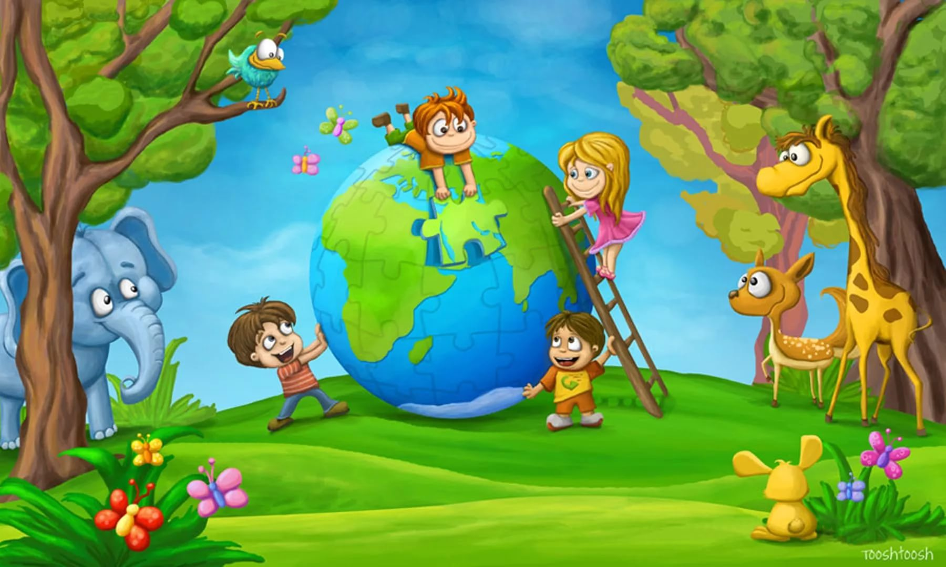
«Әлеуметтік-эмоционалды дағдыларды қалыптастыру» бойынша дидактикалық ойындар кешені

Slide 2
«Жыл мезгілдері»
Мақсаты:Балалардың жыл мезгідері туралы білімдерін бекіту,мезгілдерді атауларын үйрету(қыс,көктем,жаз,күз). Мезгіл өзгерістерін талқылау.
Көрнекіліктер: Жыл мезгілдері суреттері мен карточкалары.
Ойын барысы:Тәрбиеші балалардан жылдың қай мезгілі екенін сұрайды. Жыл мезгілі төрт бөліктен тұрады,әр бөлікке сәйкес мезгілдердің ерекшелік карточкасы бар.
Балалар жыл мезгілдерінің өзгерістері карточкасын алып сәйкес келетін мезгілдерге қойып шығады.(мысалы:қыс мезгіліне қар,шырша,аққалат.б.)
1
Қайсысы қайда тіршілік етеді
Мақсаты:жануарларды ұқсас белгілеріне қарай табу,олардың мекен-жайын анықтау. Сөздік қорын молайту.
Көрнекілік:әр түрлі жануарлар,құстар суреті
ойын барысы:әр түрлі жануарлар,құстарды көрсетіп,олардың қайда өмір сүретінін сұралады. Оларды немен қоректенетінін айтқызады. Балалардың сөздік қорына жаңа сөздер еңгізу үшін тапсырманы түрлендіруге болады. Олар туралы білетін тақпақтарын сұрайды.
2

Slide 3
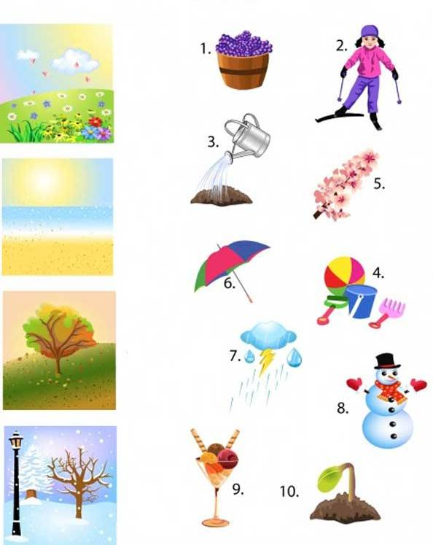

Slide 4
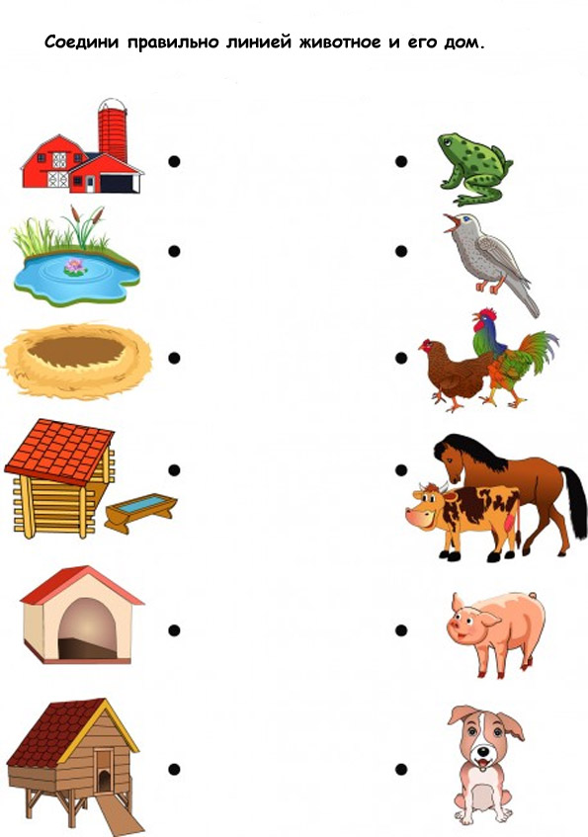

Slide 5
3
«Не артық»
Мақсаты: Рәміздер туралы білімдерін кеңейту
Шарты: суреттердің арасынын артығын табу, қалған суреттерді атау,сипаттау
4
Қалай дыбыстайды?»
Мақсаты: жаруарлардың дыбыстарын айыра білуге үйрету.
Шарты: жануарлардың дыбыстарын тыңдатып, ненің дыбысы екененіт тапқызу.

Slide 6


Slide 7
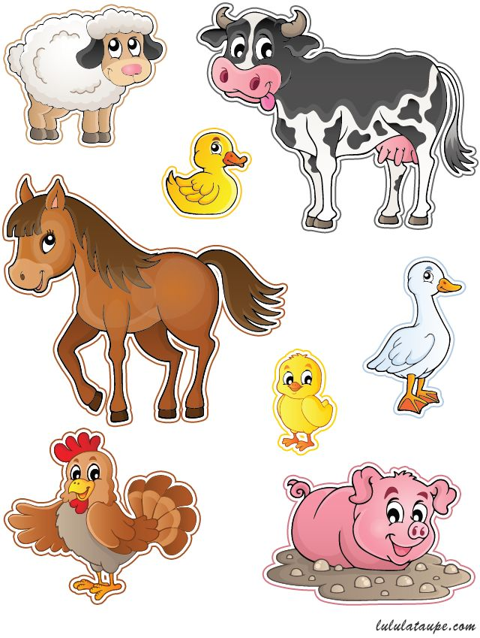

Slide 8
5
«Қолғап»
Мақсаты: қысқы киімдер туралы білімдерін дамыту.
Шарты: қолғаптардың жұбын табу
6
«Қандай көлік»
Мақсаты: көліктердің не үшін керектігі туралы білімдерін арттыру.
Шарты: көліктердің суреттерін көрсетіп, оның не үшін керектігін анықтау

Slide 9



Slide 10
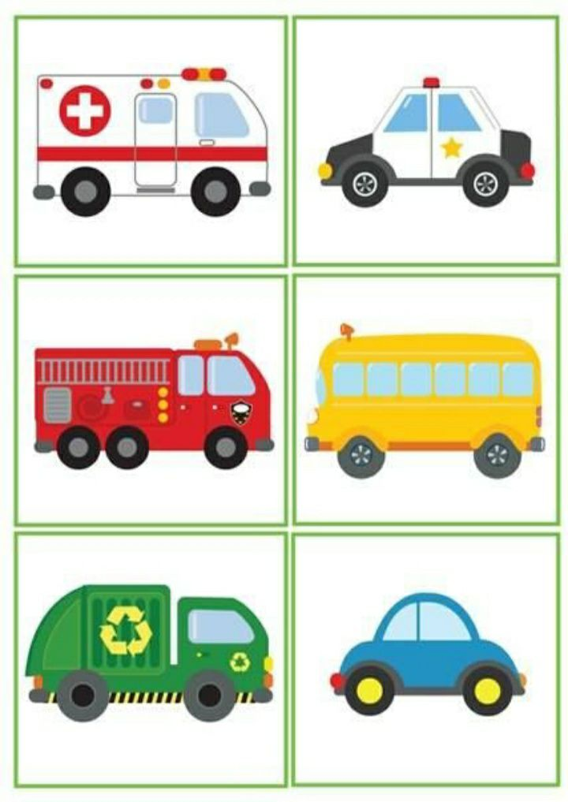

Slide 11
7
«Нан дастарханға қалай келеді?»
Мақсаты:Бидайды қалай өсіру және одан нанды қалай жасау жөніндегі балалардың білімдерін толықтырып жүйелеу. Диқаншылардың еңбегін құрметтеуге тәрбиелеу.Сөздік қорын толықтыру:майдалау,себу,диқаншы,комбайын,элеватор,диірмен.
Көрнекіліктер: егін даласына қажетті суреттер
Ойын шарты:Жүргізушінің белгісінен кейін бос тор көздерді жарыса отырып,қажетті суреттермен толықтыру.
«Бұл қандай құс?»
Мақсаты: белгілі бір ерекшеліктеріне қарай құстардың суреттеуге үйрету және оларды ажырата білу.
Көрнекіліктер: құстардың суреттері.
Ойын барысы: Жүргізуші қарлығаш пен тоқылдақтың суреттерін балаларға көрсетіп,әр қайсының ерекшелігін суреттеп беруді ұсынады. Балалар бұл құстардың ерекшелігін суреттеп, аттарын атайды. Бұл құстарды тағы қалай атауға болады? Олардың қандай пайдасы бар?(тоқылдақ орман дәргері,қарлығаш адамның досы)
8

Slide 12

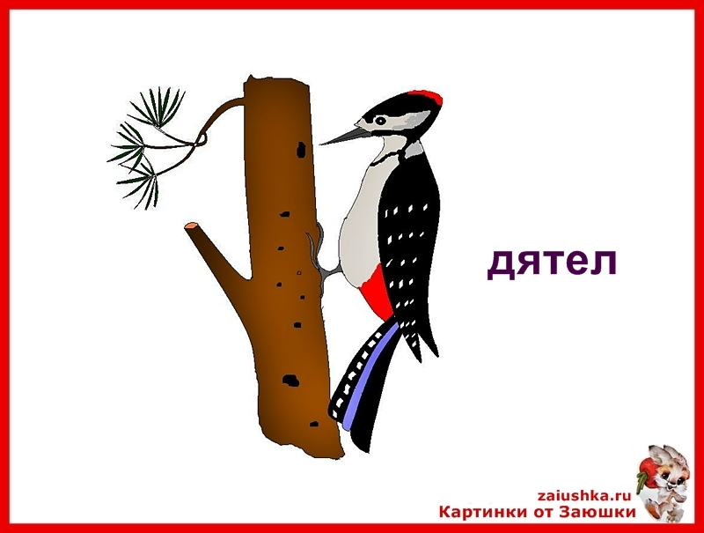

Slide 13
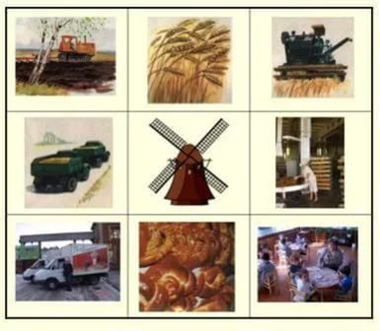

Slide 14
«Жалпы атауын ата»
Мақсаты:Балаларға заттарды жеке-жеке таныта келе, ен соңында заттардың жалпы атауын бір сөзбен ойлана отырып шешуде тапқырлыққа, шапшандыққа баулу.
Көрнекілік:жемістер,ойыншықтар,оқу құралдары
ойын барысы: Балаларға әртүрлі суреттер беріледі,сол суреттің ішінен бірдей заттарды тауып бір сөзбен атайды мысалы:ыдыстар,ойыншықтар,жануарлар.
9
«Құстарға қалай көмектесеміз?»
Мақсаты:Балаларға құстар туралы білім беру,білімдерін жетілдіре түсу. Суреттер бойынша есте сақтау қабілетін дамыту. Құстарға қамқорлықпен қарауға баулу.
Ойын шарты:суреттер бойынша құстарды екі топқа топтастыру. Балалар сұрақтарға жауап береді,бір-бірінің жауаптарын толықтырады. - Қыстап қалатын құстарға қалай көмектесеміз?
- Құстар ұяны не үшін салады?
- Құстардың денесін не жауып тұрады?
10

Slide 15
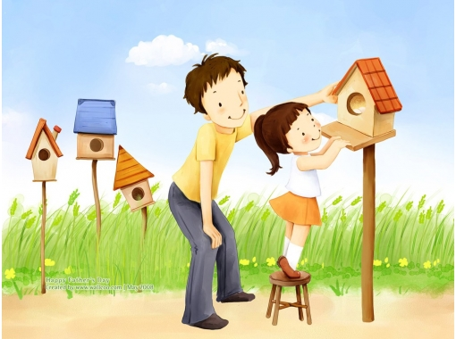

Slide 16

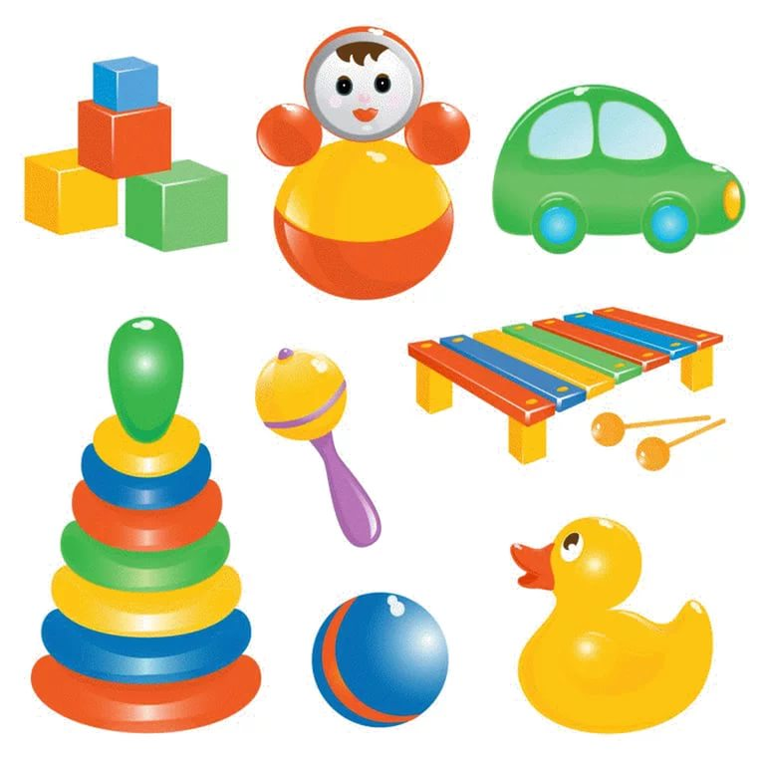

Slide 17

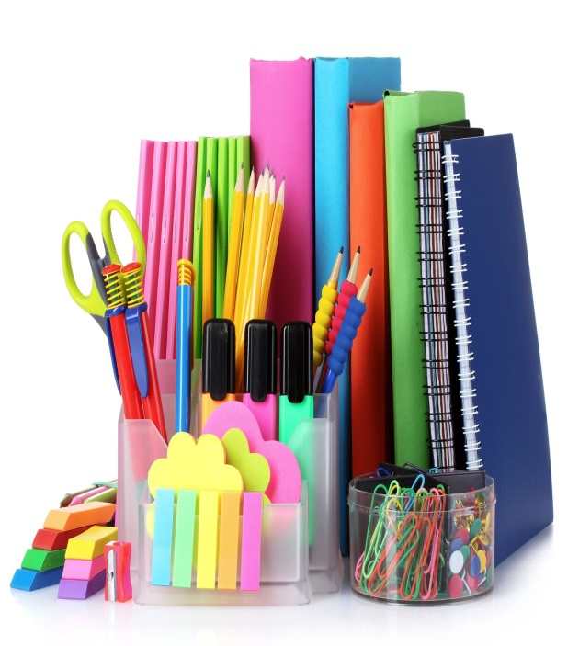

Slide 18
11
«Кімге не керек?»
Мақсаты:Балалар мұғалім, дәрігер, құрлысшы, спортшыға қажет құралдарды тауып қоюы керек. Балаларды тапқырлыққа үйрету.
Ойын шарты: суреттегі мамандықтарты атау және оларға жұмыс барысында қандай құралдар керек екеннің табу.
«Гүлдерді күтеміз»
Мақсаты:балалардың табиғатты рухани бағалау мәдениетін, гүлдерді дұрыс күтіп-баптау, яғни суару, қопсыту дағдыларын қалыптастыру. Гүлдердің түрлерін (көпжылдық, біржылдық, пияз тұқымдас, шөптекті, тұқымдас гүлдерді) ажырата білуге үйрету. Гүлдер сұлулық белгісі екенін, оларды күтіп-баптап, қамқорлыққа алу керектігін түсінеді.
Ойын шарты: гүлдерді екіге бөлу,дала гүлдерін газонның қасына іліп,ал бөлме гүлдерін үйдің қасына қою , суреттер бойынша әнгімелету.
12

Slide 19
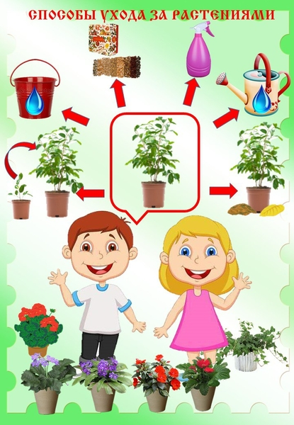

Slide 20
